Slide 1
01
问题场景
02
核心要求
03
问题解决
04
产品展示
炫彩商务模板
产品展示
PRESENTED BY OfficePLUS

Slide 2

PART ONE
问题场景
01
问题场景
PROJECT
PROJECT
PROJECT
PROJECT
点击此处添加标题
点击此处添加标题
点击此处添加标题
点击此处添加标题
点击此处添加文本信息。标题数字等都可以通过点击和重新输入进行更改，顶部“开始”面板中可以对字体、字号、颜色、行距等进行修改。建议正文10号字，1.3倍字间距。
点击此处添加文本信息。标题数字等都可以通过点击和重新输入进行更改，顶部“开始”面板中可以对字体、字号、颜色、行距等进行修改。建议正文10号字，1.3倍字间距。
点击此处添加文本信息。标题数字等都可以通过点击和重新输入进行更改，顶部“开始”面板中可以对字体、字号、颜色、行距等进行修改。建议正文10号字，1.3倍字间距。
点击此处添加文本信息。标题数字等都可以通过点击和重新输入进行更改，顶部“开始”面板中可以对字体、字号、颜色、行距等进行修改。建议正文10号字，1.3倍字间距。

Slide 3
PART ONE
问题场景
01
1
PROJECT 点击此处添加标题
问题场景
点击此处添加文本信息。标题数字等都可以通过点击和重新输入进行更改，顶部“开始”面板中可以对字体、字号、颜色、行距等进行修改。建议正文10号字，1.3倍字间距。
2
PROJECT 点击此处添加标题
点击此处添加文本信息。标题数字等都可以通过点击和重新输入进行更改，顶部“开始”面板中可以对字体、字号、颜色、行距等进行修改。建议正文10号字，1.3倍字间距。
PROJECT
3
PROJECT 点击此处添加标题
点击此处添加文本信息。标题数字等都可以通过点击和重新输入进行更改，顶部“开始”面板中可以对字体、字号、颜色、行距等进行修改。建议正文10号字，1.3倍字间距。
4
PROJECT 点击此处添加标题
点击此处添加文本信息。标题数字等都可以通过点击和重新输入进行更改，顶部“开始”面板中可以对字体、字号、颜色、行距等进行修改。建议正文10号字，1.3倍字间距。

Slide 4
PART TWO
核心要求
点击此处添加标题
02
标题数字等都可以通过点击和重新输入进行更改，顶部“开始”面板中可以对字体、字号、颜色、行距等进行修改。建议正文10号字，1.3倍字间距。标题数字等都可以通过点击和重新输入进行更改，顶部“开始”面板中可以对字体、字号、颜色、行距等进行修改。建议正文10号字，1.3倍字间距。
核心要求
PROJECT
PROJECT
点击此处添加文本信息。标题数字等都可以通过点击和重新输入进行更改。
点击此处添加文本信息。标题数字等都可以通过点击和重新输入进行更改。
PROJECT
PROJECT
点击此处添加文本信息。标题数字等都可以通过点击和重新输入进行更改。
点击此处添加文本信息。标题数字等都可以通过点击和重新输入进行更改。

Slide 5
PART TWO
核心要求
02
核心要求
PROJECT 标题
PROJECT 标题
PROJECT 标题
PROJECT 标题
点击此处添加文本信息。标题数字等都可以通过点击和重新输入进行更改，顶部“开始”面板中可以对字体、字号、颜色、行距等进行修改。建议正文10号字，1.3倍字间距。
点击此处添加文本信息。标题数字等都可以通过点击和重新输入进行更改，顶部“开始”面板中可以对字体、字号、颜色、行距等进行修改。建议正文10号字，1.3倍字间距。
点击此处添加文本信息。标题数字等都可以通过点击和重新输入进行更改，顶部“开始”面板中可以对字体、字号、颜色、行距等进行修改。建议正文10号字，1.3倍字间距。
点击此处添加文本信息。标题数字等都可以通过点击和重新输入进行更改，顶部“开始”面板中可以对字体、字号、颜色、行距等进行修改。建议正文10号字，1.3倍字间距。
点击此处添加文本信息。标题数字等都可以通过点击和重新输入进行更改，顶部“开始”面板中可以对字体、字号、颜色、行距等进行修改。建议正文10号字，1.3倍字间距。
点击此处添加文本信息。标题数字等都可以通过点击和重新输入进行更改，顶部“开始”面板中可以对字体、字号、颜色、行距等进行修改。建议正文10号字，1.3倍字间距。
点击此处添加文本信息。标题数字等都可以通过点击和重新输入进行更改，顶部“开始”面板中可以对字体、字号、颜色、行距等进行修改。建议正文10号字，1.3倍字间距。
点击此处添加文本信息。标题数字等都可以通过点击和重新输入进行更改，顶部“开始”面板中可以对字体、字号、颜色、行距等进行修改。建议正文10号字，1.3倍字间距。

Slide 6
PART THREE
问题解决
03
点击此处添加文本信息。建议正文10号字，1.3倍字间距。
点击此处添加文本信息。建议正文10号字，1.3倍字间距。
PROJECT
问题解决
PROJECT
点击此处添加文本信息。建议正文10号字，1.3倍字间距。
PROJECT
PROJECT
点击此处添加文本信息。建议正文10号字，1.3倍字间距。

Slide 7
PART THREE
问题解决
03
2
问题解决
4
点击此处添加文本信息。建议正文10号字，1.3倍字间距。
点击此处添加文本信息。建议正文10号字，1.3倍字间距。
PROJECT
PROJECT
点击此处添加文本信息。建议正文10号字，1.3倍字间距。
PROJECT
PROJECT
点击此处添加文本信息。建议正文10号字，1.3倍字间距。
1
3

Slide 8
PART THREE
问题解决
03
点击此处添加文本信息。建议正文10号字，1.3倍字间距。点击此处添加文本信息。建议正文10号字，1.3倍字间距。
问题解决
点击此处添加文本信息。建议正文10号字，1.3倍字间距。点击此处添加文本信息。建议正文10号字，1.3倍字间距。
点击此处添加文本信息。建议正文10号字，1.3倍字间距。点击此处添加文本信息。建议正文10号字，1.3倍字间距。
点击此处添加文本信息。建议正文10号字，1.3倍字间距。点击此处添加文本信息。建议正文10号字，1.3倍字间距。
点击此处添加事件标题
点击此处添加事件标题
点击此处添加事件标题
点击此处添加事件标题
2012
2013
2014
2015

Slide 9


PART FOUR
产品展示
04
1
3
产品展示
顶部“开始”面板中可以对字体、字号、颜色、行距等进行修改。建议正文10号字，1.3倍字间距。
顶部“开始”面板中可以对字体、字号、颜色、行距等进行修改。建议正文10号字，1.3倍字间距。
2
4
顶部“开始”面板中可以对字体、字号、颜色、行距等进行修改。建议正文10号字，1.3倍字间距。
顶部“开始”面板中可以对字体、字号、颜色、行距等进行修改。建议正文10号字，1.3倍字间距。

Slide 10
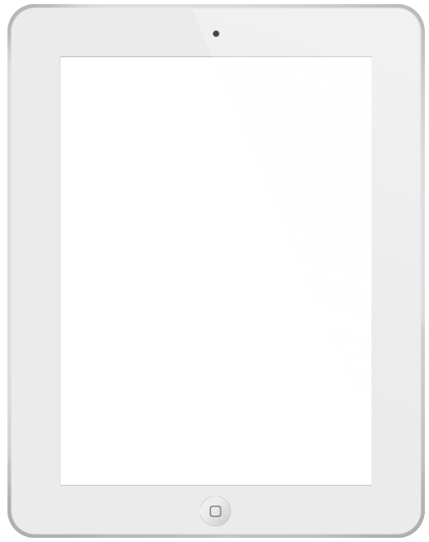
PART FOUR
产品展示
EXAMPLE TEXT
04
标题数字等都可以通过点击和重新输入进行更改，顶部“开始”面板中可以对字体、字号、颜色、行距等进行修改。建议正文10号字，1.3倍字间距。标题数字等都可以通过点击和重新输入进行更改，顶部“开始”面板中可以对字体、字号、颜色、行距等进行修改。建议正文10号字，1.3倍字间距。
产品展示
标题数字等都可以通过点击和重新输入进行更改，顶部“开始”面板中可以对字体、字号、颜色、行距等进行修改。建议正文10号字，1.3倍字间距。标题数字等都可以通过点击和重新输入进行更改，顶部“开始”面板中可以对字体、字号、颜色、行距等进行修改。建议正文10号字，1.3倍字间距。

Slide 11
THANK YOU!
PRESENTED BY OfficePLUS

